Slide 1
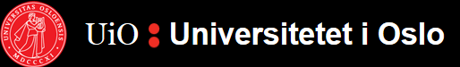
E-arbeidsbok i histopatologi
Generell og spesiell patologi
Modul 3, 4, 6 og 8

Slide 2
Generelt
Arbeidsboken følger mikrokursene
De er lagt opp på følgende måte:
Et lite utsnitt av det digitale snittet er vist
Du bes identifisere et område i det digitale snittet som viser de angitte histopatologiske funnene, ta et bilde av dette og legge inn i arbeidsboken
Annoter disse funnene i bildene (piler eller annet)
Legg gjerne inn ekstra kommentarer som er viktige for egen læring

Slide 3
Adaptasjon
Generell patologi

Slide 4
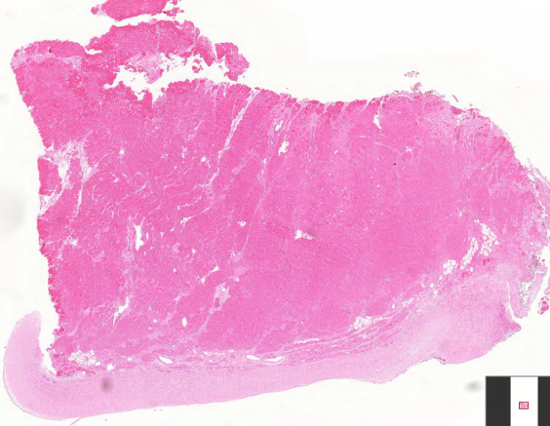
Generell patologi - cellepatologi
Hypertrofi (hjertemuskulatur)
Hva ser vi?
Ulik kjernestørrelse
mange store kjerner med ujevn form
Blodkar
Bindevev
Kommentar:
Du skal gjenkjenne at dette er hjertemuskulatur fordi den er tverrstripet og har kjerner sentralt i fibrene. Du skal også se at kjernene har ulik størrelse og form, og at dette kan være et tegn på hjertehypertrofi.
…
…

Slide 5
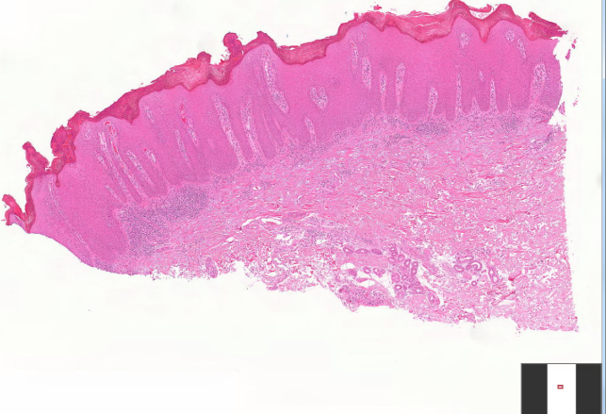
Hyperplasi (hud)
Hva ser vi?
Parakeratose
Retelister
Leukocyttinfiltrater
Bindevev
Kommentarer:
Hyperplasi betyr «for mye vekst»; økt celledeling
Hyperplasi av hud sees ved
Kroniske betennelsesreaksjoner
Kronisk kløe
Enkelte svulster (seborroisk keratose, enkelte aktiniske keratoser)
??

Slide 6
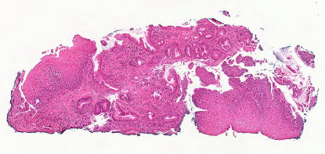
Metaplasi (øsofagus)
Hva ser vi?
Plateepitel
Gastrisk epitel
Intestinalt epitel (begerceller)
Submukosa
Kommentarer:
Du skal gjenkjenne gastrisk og intestinalt epitel og vite at det normalt ikke forekommer i øsofagus

Slide 7
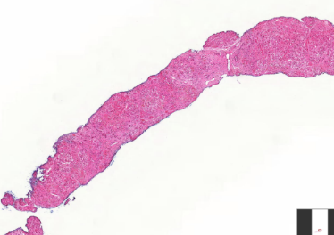
Avleiring (lever)
Hva ser vi?
Portalfelt
Galleganger
Bindevev
Hepatocytter
Avleiret materiale, med Perls farge (i snitt 2)
Kommentarer:
Du skal gjenkjenne den heksagonale leverstrukturen med portalfelt og sentralvener
Du skal også se at det er pigment som normal ikke skal være tilstede, særlig i portalfeltene
Slikt pigment er ofte jern, og det kan påvises med spesialfarger

Slide 8
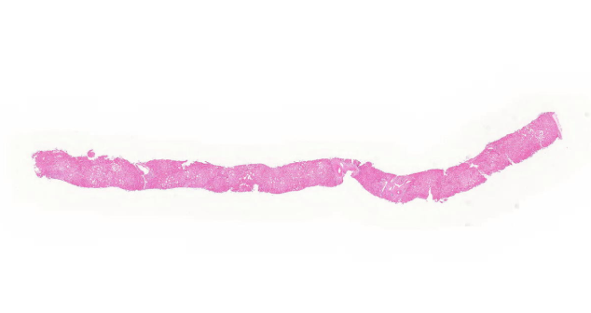
Fettopphopning (lever)
Hva ser vi?
Portalfelt
Sentralvener
Galleganger
Hepatocytter med fettopphopning
Kommentarer
Du skal gjenkjenne leverstrutkuren og kunne se at det er mange lyse celler
Du skal vite at dette utseendet er typisk for fettopphopning i leveren

Slide 9
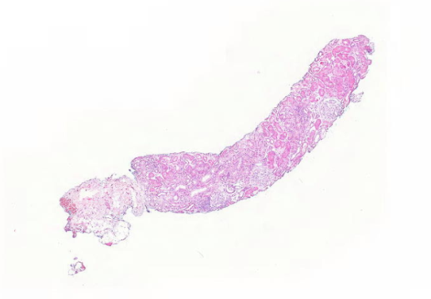
Hydrop degenerasjon (nyre)
Hva ser vi?
Glomeruli
Proksimale tubuli
Distale tubuli
Arterioler
Hydrop degenerasjon
Kommentarer
Du skal gjenkjenne dette som nyrevev med glomeruli, proksimale og distale tubuli, og kar
Du skal gjenkjenne de små «vakuolene» i tubulusepitelet, særlig de proksimale som er mest utsatt for hypoksisk og toksisk skade

Slide 10
Betennelse
Generell patologi

Slide 11
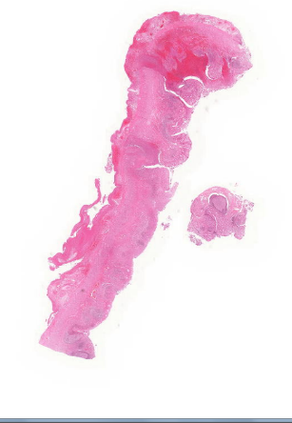
Generell patologi - Betennelse
Akutt purulent betennelse (appendix)
Hva ser vi?

Slide 12
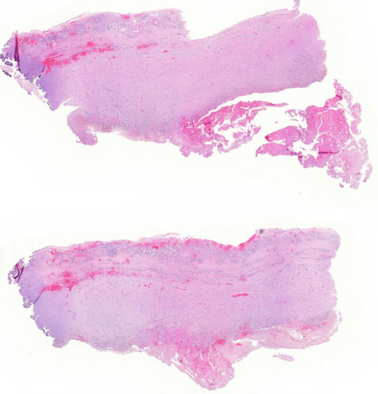
Akutt fibrinøs betennelse

Slide 13
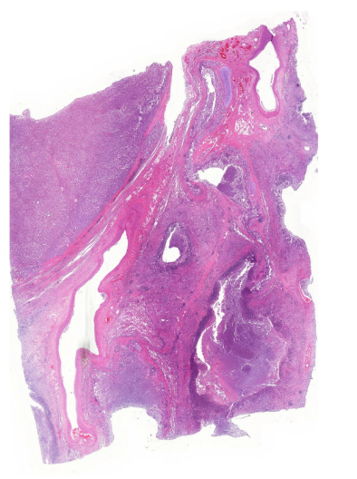
Abscess (lunge)
Hva ser vi?
Kopier inn …
Kommentarer

Slide 14
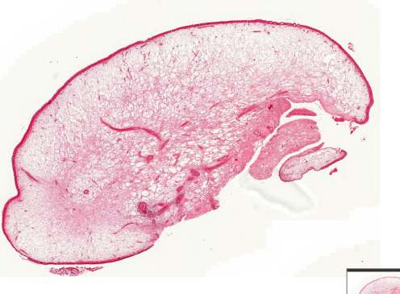
Kronisk betennelse 1 (nesepolypp)
Hva ser vi?
Kommentarer

Slide 15
reparasjon
Betennelse

Slide 16
Resolusjon
Hva ser vi?
Kommentarer

Slide 17
hud
Spesiell patologi

Slide 18
Generelt
Arbeidsboken følger mikrokursene
De er lagt opp på følgende måte:
Et lite utsnitt av det digitale snittet er vist
Du bes identifisere et område i det digitale snittet som viser de angitte histopatologiske funnene, ta et bilde av dette og legge inn i arbeidsboken
Annoter disse funnene i bildene (piler eller annet)
Legg gjerne inn ekstra kommentarer som er viktige for egen læring

Slide 19
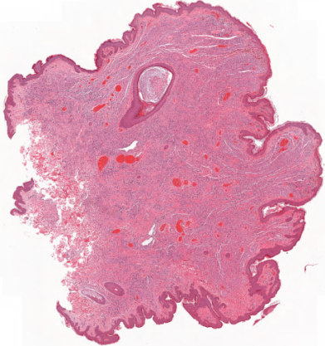
Godartet nevuscelletumor
Hva ser vi?
Papillomatøs/»vorteaktig» form
Stratum corneum
Nevusceller i basallaget
Nevuscellereder i dermis
Blodkar
Kommentarer
Du skal gjenkjenne at dette er hud med en typisk godartet nevuscelletumor fordi den har papillomatøs form og ikke for mange eller atypiske melanocytter i epidermis

Slide 20
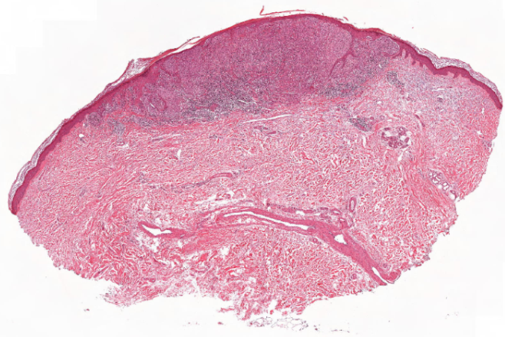
Malignt melanom
Hva ser vi?
Parakeratose
For mange og atypiske melanocytter inne i epidermis
Pagetoid vekst
Atypiske melanocytter i dermis
Mitose i melanocytt i dermis
Lymfocyttinfiltrasjon rundt melanocytter i dermis
Kommentarer
Du skal gjenkjenne at de mange og atypiske melanocyttene nettopp ligger i epidermis og «vokser oppover» (pagetoid vekst)
Her har de også vokst nedover i dermis (infiltrasjon)
Derfor er dette et malignt melanom, og ikke et malignt melanom in situ, som er tilfellet når man bare ser den intraepidermale veksten av atypiske melanocytter

Slide 21
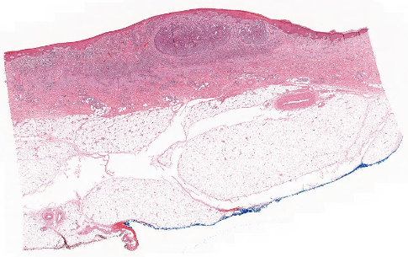
Basalcellecarcinom
Hva ser vi?
Epidermis
Basaloide reder som har kontakt med epidermis
Palisadering og sprekkdannelse
Betennelsesceller
Fettvev
Kommentarer
Du skal gjenkjenne at dette er en tumor bygget opp av celler som likner på de normale basalcellene i epidermis

Slide 22
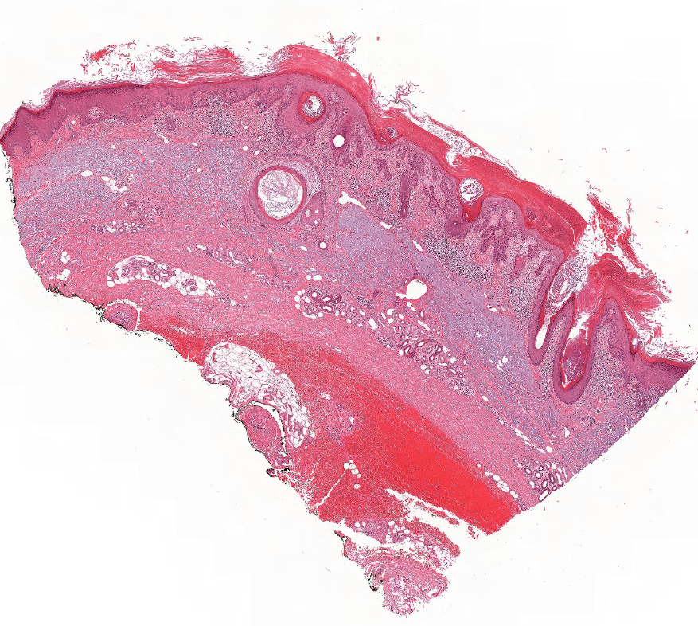
Aktinisk (solar) keratose
Hva ser vi?
Hyperkeratose
Parakeratose
Dype retelister med for tykt basallag
Enkelte mitoser ovenfor basallaget
Solar elastose
Kommentarer
Du skal gjenkjenne dette som en solskadet hud med lett atypi i plateepitelet og at dette kan være et forstadium til plateepitelkarsinom

Slide 23
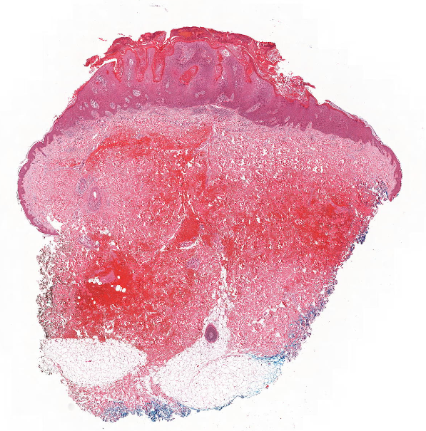
Seborroisk keratose
Hva ser vi?
Hyperkeratose
Akantose
Pseudohorncyster
Ikke atypi
Jevn begrensning mot dermis (ikke infiltrasjon)
Kommentarer
Du skal gjenkjenne dette som en godartet hudtumor fordi den ikke viser atypi eller infiltrerende vekst
Den er svært vanlig hos alle over 40-50 år

Slide 24
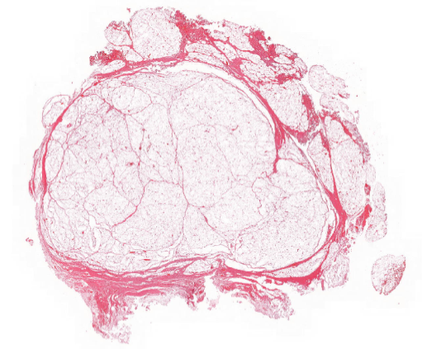
Lipom
Hva ser vi?
Kapsel
Normale fettceller
Bindevev
Kar
Kommentarer
Du skal gjenkjenne at dette er fettvev som ser normalt ut fordi fettcellene har små og perifert stilte kjerner
Et lipom har en fortykket bindevevsstruktur rundt grupper av fettcellene og denne kalles kapsel

Slide 25
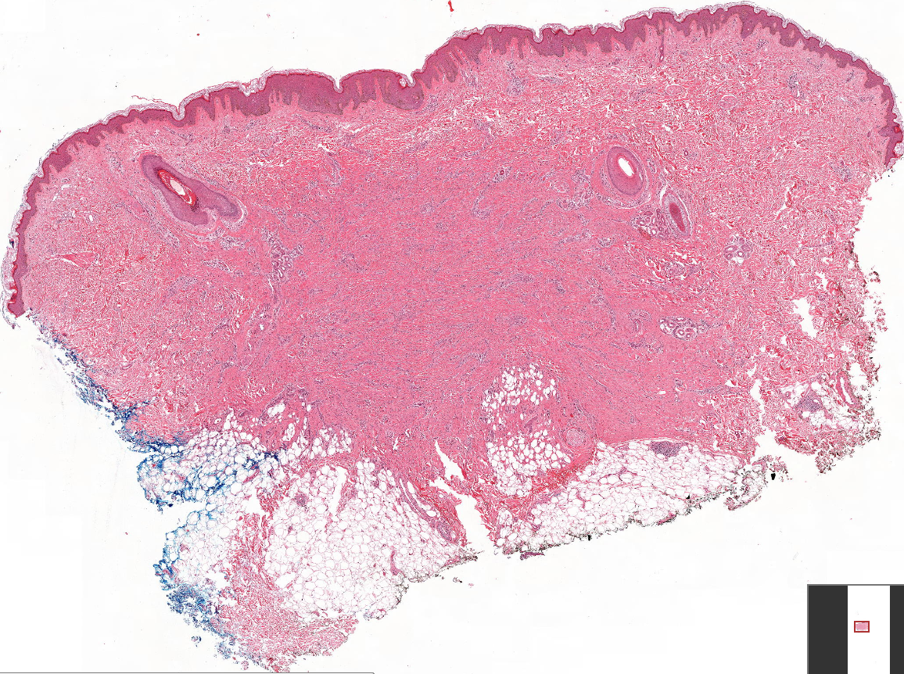
Hva ser vi?
«knute» i dermis
Over «knuten» er plateepitelet lett fortykket (akantose)
Økt pigment i basallaget over «knuten»
«kunten» består av kryssende bindevevsdrag med makrofagliknende celler innimellom
Dermatofibrom
Kommentarer
Du skal gjenkjenne dette som en godartet hudtumor, som er ganske vanlig
Den oppstår ofte på ekstremiteter, etter traumer
Den ser ofte ut som en føflekk men er ikke eksofytisk

Slide 26
hematopatologi
Spesiell patologi

Slide 27
